Slide 1
Superintendência de Abastecimento de Água e Esgoto – SAE
Proposta de alteração da Resolução n. 003/2012, que disciplina os procedimentos para correção de irregularidades praticadas pelos usuários dos serviços de abastecimento de água e de esgoto.
Leandro Antonio Diniz Oliveira
Coordenador de Regulação – CORA/SAE
Brasília, 02 de março de 2023
Notes:
Plano de Exploração de Serviços da Caesb
Art. 45
X – fiscalizar as instalações e formas de utilização dos serviços pelos consumidores, orientando-os para mudanças e impondo as devidas sanções, quando for o caso, nos termos das normas legais e regulamentares e dos contratos e atos administrativos de outorga;

Slide 2
PROBLEMA REGULATÓRIO
Necessidade de melhorias nos procedimentos do processo administrativo de correção de irregularidades praticadas pelos usuários dos serviços de abastecimento de água e de esgoto.

Slide 3
OBJETIVOS
Aprimorar os procedimentos atualmente previstos para aplicação das penalidades;
Consolidar os procedimentos e as penalidades na mesma resolução; e
Reduzir a discricionariedade no cálculo das multas.

Slide 4
METODOLOGIA
Análise das solicitações da Diretoria Colegiada;
Análise das propostas de alteração da CAESB;
Levantamento de melhorias da Fiscalização da Adasa;
Estudo comparativo com outras agências (ARSAE, ARCE, ARES-PCJ, ANEEL, dentre outras).

Slide 5
RESULTADO 1
Aprimoramento dos procedimentos previstos para aplicação das penalidades;

Slide 6
RESULTADO 1
TABELA SÍNTESE DAS PROPOSTAS
PROPOSTA | ASSUNTO | DISPOSITIVO
Proposta 1 | DA EMENTA E DO OBJETO | Ementa e Art. 1º
Proposta 2 | DOS DIREITOS E DEVERES | Art. 2º e 3º
Proposta 3 | DA FISCALIZAÇÃO, INFRAÇÕES, MEDIDAS ADMINISTRATIVAS | Art. 4º, Art. 5º , Art. 5-A, Art. 5º-B e Art.5º-C
Proposta 4 | DOS PROCEDIMENTOS DE FISCALIZAÇÃO | Art. 6º , Art. 7º, Art. 8º , Art. 9º, Art. 11
Proposta 5 | DA NOTIFICAÇÃO | Art. 12, Art. 13
Proposta 6 | DA DEFESA | Art. 15, Art. 16 e Art. 17
Proposta 7 | DO JULGAMENTO E DA APLICAÇÃO DA SANÇÃO | Art. 19, Art. 20, Art. 20-A, Art. 21, Art. 22
Proposta 8 | DO RECURSO E DA REVISÃO | Art. 23, Art. 24, Art. 25, Art. 28
Proposta 9 | DAS DISPOSIÇÕES GERAIS | Art. 31
Documentos disponíveis em: https://www.adasa.df.gov.br/audiencias-publicas/audiencias-em-andamento/audiencias-publicas/audiencias-em-andamento/2218-audiencia-publica-n-002-2023

Slide 7
RESULTADO 1
Proposta 1: Da Ementa e do Objeto (Art. 1º)
Assegura, quando necessária, a correção das irregularidades pela Caesb (I);
Proposta 2: Dos Direitos e Deveres dos Usuários (Arts. 2º e 3º)
Reforça os direitos e deveres dos usuários nas ações de fiscalização (A);
Usuário devem manter seus dados cadastrais e de correspondências atualizados (I);
Proposta 3: Da Fiscalização, Infrações, Medidas administrativas - (Arts. 4º e 5º)
Incorporação das Infrações e das Medidas Administrativas, até então previstas na Resolução n. 14/2011 – Contrato de Adesão (I)
Notes:
Caesb deve observar o Devido processo legal, contraditório e Ampla Defesa;
Medidas administrativas estavam apenas no contrato de Adesão;

Slide 8
RESULTADO 1
Medidas administrativas já previstas no Contrato de Adesão:
Suspensão dos serviços de abastecimento de água;
Retirada e apreensão de equipamentos utilizados para adulterar o sistema de medição;
Substituição de peças ou equipamentos adulterados;
Cobrança de ressarcimento dos valores não faturados em razão de irregularidades;
Cobrança de ressarcimento dos valores referentes aos prejuízos arcados pelo prestador.

Slide 9
RESULTADO 1
Proposta 4: Dos procedimentos de Fiscalização (Arts. 6º a 11)
Possibilidade do usuário solicitar prazo adicional para corrigir a irregularidade (I);
Instruirão o processo administrativo o TOI, a documentação e as provas que se ﬁzerem necessárias, inclusive o laudo da perícia técnica, quando houver, o registro fotográﬁco, o relatório e o comprovante de notiﬁcação ao usuário (A);
Proposta 5: Da Notificação e das Demais Intimações (Arts. 12 a 14)
Melhoria de redação e ajustes de incisos duplicados (A); e
Possibilidade do usuário apresentar a defesa por escrito ou por qualquer outro meio que venha a ser disponibilizado (A)
Proposta 6: Da Defesa (Arts. 15 a 18)
Novo prazo para o usuário apresentar a DEFESA >> 10 para 15 dias, após a notificação (A).

Slide 10
RESULTADO 1
Proposta 7: Do Julgamento e da Aplicação de Sanção (Arts. 19 a 22 )
Circunstância agravante de reincidência >> reduzida de 100% para 50% (A);
Circunstâncias atenuantes >> reajustadas de 33% para até 50% (A);
Foram redefinidas as circunstância atenuantes:
Foi retirada a circunstância "baixo grau de instrução” (E);
Mantidas "correção de irregularidade até a data de apresentação da defesa” e “existência de morador que necessite de cuidados especiais”; e (A)
Incluídas “adimplência financeira com o prestador” e “reduzida capacidade de pagamento ou de faturamento”. (I)
Critérios de comprovação (I):
Adimplência financeira com o prestador >> apurada nos 12 (doze) meses anteriores ao TOI;
Reduzida capacidade de pagamento ou de faturamento = valor da multa > 40% da renda mensal;
Notes:
Agravante é somente a reincidência;

Slide 11
RESULTADO 1
Proposta 8: Dos Recursos e da Revisão (Arts. 23 a 29)
Novo prazo para o usuário apresentar o RECURSO >> 45 para 30 dias, contados do notificação do julgamento (A);
RECURSO direto a Comissão Permanente de Análise de Recursos do prestador (A);
Ampliação dos meios para apresentar o RECURSO (A);
Reforça que o RECURSO DE REVISÃO não pode ser apresentado na Adasa (I);
Previsão de envio à Adasa de informações complementares, no prazo de 5 (cinco) dias, para análise do Recurso de Revisão (usuário ou prestador de serviços) (I);
Proposta 9: Das Disposições Gerais (Arts. 30 a 35)
Foram incluídos 2 novos dispositivos >> a aplicação imediata da multa:
Violação do corte (I); e
Não interligação a rede de esgotamento sanitário disponível, quando notificado (I).
Notes:
Art. 45. As edificações permanentes urbanas serão conectadas às redes públicas de abastecimento de água e de esgotamento sanitário disponíveis e sujeitas ao pagamento de taxas, tarifas e outros preços públicos decorrentes da disponibilização e da manutenção da infraestrutura e do uso desses serviços. (Redação pela Lei nº 14.026, de 2020);
Foi suprimida a etapa de reconsideração da decisão da autoridade que proferiu a decisão inicial, de forma a comtemplar o princípio da celeridade processual, sem comprometer o devido processo legal;

Slide 12
RESULTADO 2
Consolidação dos procedimentos e das penalidades na mesma resolução.

Slide 13
TABELA I - INFRAÇÕES REFERENTES AO SERVIÇO DE ABASTECIMENTO DE ÁGUA E DE ESGOTAMENTO SANITÁRIO
INFRAÇÕES AO SERVIÇO DE ABASTECIMENTO DE ÁGUA
1. Retirada ou inversão de hidrômetros.
2. Emprego de ejetores ou bombas de sucção diretamente ligados ao ramal predial.
3. Derivação de tubulações da instalação predial de água para suprir outro imóvel.
4. Uso de dispositivos ou equipamentos intercalados no alimentador predial que prejudiquem o abastecimento público de água, a medição do consumo ou o funcionamento do hidrômetro.
5. Qualquer impedimento para acesso ao hidrômetro para realização da leitura ou para suspensão do fornecimento de água.
6. Intervenção indevida no ramal predial.
7. Recusa do usuário à inspeção das instalações internas.
8. Não cumprimento das determinações, por escrito, do pessoal autorizado para fazer a inspeção nas instalações prediais de água.
9. Intervenção e/ou utilização de hidrantes para fins não autorizados.
10. Intervenção indevida nas redes de água ou danos às mesmas.
11. Interconexão da instalação predial com canalizações de água de outra procedência.
12. Revenda de água a terceiros.
13. Violação do hidrômetro.
14. Violação de selos e de lacres do hidrômetro.
15. Violação do corte.
16. Construção sobre rede de água.
INFRAÇÕES AO SERVIÇO DE ESGOTAMENTO SANITÁRIO
1. Ligações clandestinas à rede pública.
2. Construções sobre coletores de esgotos.
3. Despejo de águas pluviais nas instalações prediais de esgotos sanitários.
4. Despejo de esgotos em galerias de águas pluviais.
5. Lançamentos indevidos de óleos e gorduras na rede pública.
6. Lançamentos não autorizados de resíduos com características não domésticas.
7. Uso não autorizado do Sistema de Esgotamento Sanitário
8. Interconexões perigosas dos ramais de água e esgotos.
9. Mau uso das instalações da unidade usuária com danos ao ramal e à rede pública.
10. Qualquer intervenção indevida nas instalações públicas de esgotos sanitários ou danos às mesmas.
11. Não cumprimento das determinações, por escrito, do pessoal autorizado para fazer a inspeção das instalações internas de esgoto.
12. Lançamento de materiais que causem obstrução ou interferência no sistema de esgotamento.
13. Recusa do usuário à inspeção das instalações internas.
14. Recusa do usuário em se ligar a rede de esgoto disponível

Slide 14
RESULTADO 3
Redução da discricionariedade no cálculo das multas.

Slide 15
CÁLCULO DO VALOR ATUAL DA MULTA
Os valores atuais >> fórmula estabelecida no art. 141, §2º, da Resolução n. 14/2011, sendo:
Valor Atual: FM X VB
onde,
FM: Fator de multiplicação da respectiva infração, que pode variar entre valor mínimo e máximo.
VB = valor da parte variável da tarifa de água correspondente a 7m³ da categoria em que se enquadra a unidade usuária.
Notes:
Importante ressaltar que antes da edição da Resolução n.º 14/2011, o valor das multas era deﬁnido somente por um fator máximo de mul plicação para cada infração, conforme Decreto nº 26.590/93, que dispõe sobre a classiﬁcação de tarifas dos serviços de água e esgotos do Distrito Federal

Slide 16
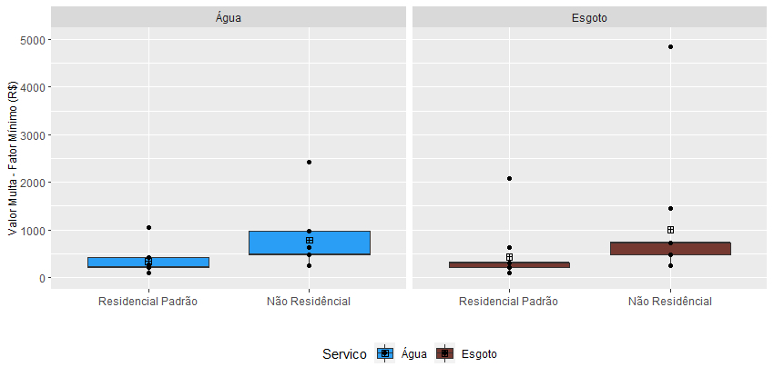
VALORES DAS MULTAS UTILIZANDO O FATOR DE MULTIPLICAÇÃO MÍNIMO
Água
"Residencial Padrão“
Mínimo de R$ 104 e o máximo de R$ 1.043, mediana de R$ 208, média de R$ 336 e desvio padrão de R$ 284
"Não Residencial“
Mínimo de R$ 242 e o máximo de R$ 2.442, com valor de mediana de R$ 485 média de R$ 782 e desvio padrão de R$ 662
Esgoto:
"Residencial Padrão"
Mínimo de R$ 104 e o máximo de R$ 2.086, com valor de mediana de R$ 312,90, média de R$ 432,10 e desvio padrão de R$ 482,59.
"Não Residencial"
Mínimo de R$ 242 e o máximo de R$ 4.850, com valor de mediana de R$ 727 média de R$ 1.004 e desvio padrão de R$ 1.122.

Slide 17
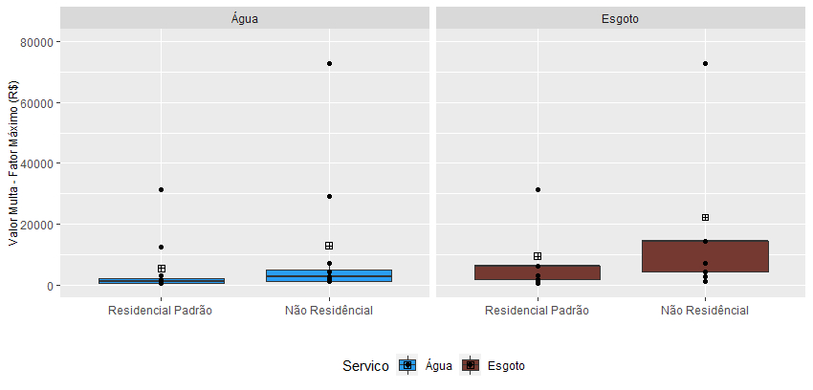
VALORES DAS MULTAS UTILIZANDO O FATOR DE MULTIPLICAÇÃO MÁXIMO
Água:
"Residencial Padrão"
Mínimo de R$ 625 e o máximo de R$ 31.290, com valor de mediana de R$ 1.251,60, média de R$ 5.606,13 e desvio padrão de R$ 10.107,38.
"Não Residencial"
Mínimo de R$ 1.455 e o máximo de R$ 72.750, com valor de mediana de R$ 2.910,00, média de R$ 13.034,38 e desvio padrão de R$ 23.449,91.
Esgoto:
"Residencial Padrão"
Mínimo de R$ 625 e o máximo de R$ 31.290, com valor de mediana de R$ 6.258,00, média de R$ 9.610,50 e desvio padrão de R$ 11.523,67.
"Não Residencial“
Mínimo de R$ 1.455 e o máximo de R$ 72.750, com valor de mediana de R$ 14.550,00, média de R$ 22.344,64 e desvio padrão de R$ 26.792,82.

Slide 18
ANÁLISE DOS VALORES ATUAIS DAS MULTAS
VERSÃO ATUAL DA RESOLUÇÃO n. 14/2011
INFRAÇÕES (SISTEMA DE ABASTECIMENTO DE ÁGUA) | VALORES DAS MULTAS POR CATEGORIA
 | Categoria | FM Mínimo | FM Máximo | Valor Base (0-7m³) | Valor Mínimo | Valor Máximo | Diferença
1. Retirada ou inversão de hidrômetros. | Residencial Padrão | 10 | 30 | R$ 20,86 | R$ 208,60 | R$ 625,80 | R$ 417,20
 | Não Residencial | 10 | 30 | R$ 48,50 | R$ 485,00 | R$ 1.455,00 | R$ 970,00
2. Emprego de ejetores ou bombas de sucção diretamente ligados ao ramal predial. | Residencial Padrão | 50 | 150 | R$ 20,86 | R$ 1.043,00 | R$ 3.129,00 | R$ 2.086,00
 | Não Residencial | 50 | 150 | R$ 48,50 | R$ 2.425,00 | R$ 7.275,00 | R$ 4.850,00
3. Derivação de tubulações da instalação predial de água para suprir outro imóvel. | Residencial Padrão | 10 | 60 | R$ 20,86 | R$ 208,60 | R$ 1.251,60 | R$ 1.043,00
 | Não Residencial | 10 | 60 | R$ 48,50 | R$ 485,00 | R$ 2.910,00 | R$ 2.425,00
4. Uso de dispositivos ou equipamentos intercalados no alimentador predial que prejudiquem o abastecimento público de água, a medição do consumo ou o funcionamento do hidrômetro. | Residencial Padrão | 10 | 30 | R$ 20,86 | R$ 208,60 | R$ 625,80 | R$ 417,20
 | Não Residencial | 10 | 30 | R$ 48,50 | R$ 485,00 | R$ 1.455,00 | R$ 970,00
5. Qualquer impedimento para acesso ao hidrômetro para realização da leitura ou para suspensão do fornecimento de água. | Residencial Padrão | 10 | 30 | R$ 20,86 | R$ 208,60 | R$ 625,80 | R$ 417,20
 | Não Residencial | 10 | 30 | R$ 48,50 | R$ 485,00 | R$ 1.455,00 | R$ 970,00
6. Intervenção indevida no ramal predial. | Residencial Padrão | 20 | 60 | R$ 20,86 | R$ 417,20 | R$ 1.251,60 | R$ 834,40
 | Não Residencial | 20 | 60 | R$ 48,50 | R$ 970,00 | R$ 2.910,00 | R$ 1.940,00
7. Recusa do usuário à inspeção das instalações internas. | Residencial Padrão | 5 | 30 | R$ 20,86 | R$ 104,30 | R$ 625,80 | R$ 521,50
 | Não Residencial | 5 | 30 | R$ 48,50 | R$ 242,50 | R$ 1.455,00 | R$ 1.212,50
8. Não cumprimento das determinações, por escrito, do pessoal autorizado para fazer a inspeção nas instalações prediais de água. | Residencial Padrão | 5 | 30 | R$ 20,86 | R$ 104,30 | R$ 625,80 | R$ 521,50
 | Não Residencial | 5 | 30 | R$ 48,50 | R$ 242,50 | R$ 1.455,00 | R$ 1.212,50
9. Intervenção e/ou utilização de hidrantes para fins não autorizados. | Residencial Padrão | 50 | 1500 | R$ 20,86 | R$ 1.043,00 | R$ 31.290,00 | R$ 30.247,00
 | Não Residencial | 50 | 1500 | R$ 48,50 | R$ 2.425,00 | R$ 72.750,00 | R$ 70.325,00
10. Intervenção indevida nas redes de água ou danos às mesmas. | Residencial Padrão | 10 | 1500 | R$ 20,86 | R$ 208,60 | R$ 31.290,00 | R$ 31.081,40
 | Não Residencial | 10 | 1500 | R$ 48,50 | R$ 485,00 | R$ 72.750,00 | R$ 72.265,00
11. Interconexão da instalação predial com canalizações de água de outra procedência. | Residencial Padrão | 20 | 60 | R$ 20,86 | R$ 417,20 | R$ 1.251,60 | R$ 834,40
 | Não Residencial | 20 | 60 | R$ 48,50 | R$ 970,00 | R$ 2.910,00 | R$ 1.940,00
12. Revenda de água a terceiros. | Residencial Padrão | 20 | 60 | R$ 20,86 | R$ 417,20 | R$ 1.251,60 | R$ 834,40
 | Não Residencial | 20 | 60 | R$ 48,50 | R$ 970,00 | R$ 2.910,00 | R$ 1.940,00
13. Violação do hidrômetro. | Residencial Padrão | 10 | 90 | R$ 20,86 | R$ 208,60 | R$ 1.877,40 | R$ 1.668,80
 | Não Residencial | 10 | 90 | R$ 48,50 | R$ 485,00 | R$ 4.365,00 | R$ 3.880,00
14. Violação de selos e de lacres do hidrômetro. | Residencial Padrão | 13 | 40 | R$ 20,86 | R$ 271,18 | R$ 834,40 | R$ 563,22
 | Não Residencial | 13 | 40 | R$ 48,50 | R$ 630,50 | R$ 1.940,00 | R$ 1.309,50
15. Violação do corte. | Residencial Padrão | 5 | 30 | R$ 20,86 | R$ 104,30 | R$ 625,80 | R$ 521,50
 | Não Residencial | 5 | 30 | R$ 48,50 | R$ 242,50 | R$ 1.455,00 | R$ 1.212,50
16. Construção sobre rede de água. | Residencial Padrão | 10 | 600 | R$ 20,86 | R$ 208,60 | R$ 12.516,00 | R$ 12.307,40
 | Não Residencial | 10 | 600 | R$ 48,50 | R$ 485,00 | R$ 29.100,00 | R$ 28.615,00
VERSÃO ATUAL DA RESOLUÇÃO n. 14/2011
INFRAÇÕES (SISTEMA DE ESGOTAMENTO SANITÁRIO) | VALORES DAS MULTAS POR CATEGORIA
 | Categoria | FM Mínimo | FM Máximo | Valor Base (0-7m3) | Valor Mínimo | Valor Máximo | Diferença
1. Ligações clandestinas à rede pública. | Residencial Padrão | 30 | 90 | R$ 20,86 | R$ 625,80 | R$ 1.877,40 | R$ 1.251,60
 | Não Residencial | 30 | 90 | R$ 48,50 | R$ 1.455,00 | R$ 4.365,00 | R$ 2.910,00
2. Construções sobre coletores de esgotos. | Residencial Padrão | 10 | 150 | R$ 20,86 | R$ 208,60 | R$ 3.129,00 | R$ 2.920,40
 | Não Residencial | 10 | 150 | R$ 48,50 | R$ 485,00 | R$ 7.275,00 | R$ 6.790,00
3. Despejo de águas pluviais nas instalações prediais de esgotos sanitários. | Residencial Padrão | 15 | 60 | R$ 20,86 | R$ 312,90 | R$ 1.251,60 | R$ 938,70
 | Não Residencial | 15 | 60 | R$ 48,50 | R$ 727,50 | R$ 2.910,00 | R$ 2.182,50
4. Despejo de esgotos em galerias de águas pluviais. | Residencial Padrão | 15 | 300 | R$ 20,86 | R$ 312,90 | R$ 6.258,00 | R$ 5.945,10
 | Não Residencial | 15 | 300 | R$ 48,50 | R$ 727,50 | R$ 14.550,00 | R$ 13.822,50
5. Lançamentos indevidos de óleos e gorduras na rede pública. | Residencial Padrão | 15 | 300 | R$ 20,86 | R$ 312,90 | R$ 6.258,00 | R$ 5.945,10
 | Não Residencial | 15 | 300 | R$ 48,50 | R$ 727,50 | R$ 14.550,00 | R$ 13.822,50
6. Lançamentos não autorizados de resíduos com características não domésticas. | Residencial Padrão | 15 | 1500 | R$ 20,86 | R$ 312,90 | R$ 31.290,00 | R$ 30.977,10
 | Não Residencial | 15 | 1500 | R$ 48,50 | R$ 727,50 | R$ 72.750,00 | R$ 72.022,50
7. Uso não autorizado do Sistema de Esgotamento Sanitário. | Residencial Padrão | 15 | 1500 | R$ 20,86 | R$ 312,90 | R$ 31.290,00 | R$ 30.977,10
 | Não Residencial | 15 | 1500 | R$ 48,50 | R$ 727,50 | R$ 72.750,00 | R$ 72.022,50
8. Interconexões perigosas dos ramais de água e esgotos. | Residencial Padrão | 100 | 300 | R$ 20,86 | R$ 2.086,00 | R$ 6.258,00 | R$ 4.172,00
 | Não Residencial | 100 | 300 | R$ 48,50 | R$ 4.850,00 | R$ 14.550,00 | R$ 9.700,00
9. Mau uso das instalações da unidade usuária com danos ao ramal e à rede pública. | Residencial Padrão | 10 | 300 | R$ 20,86 | R$ 208,60 | R$ 6.258,00 | R$ 6.049,40
 | Não Residencial | 10 | 300 | R$ 48,50 | R$ 485,00 | R$ 14.550,00 | R$ 14.065,00
10. Qualquer intervenção indevida nas instalações públicas de esgotos sanitários ou danos às mesmas. | Residencial Padrão | 10 | 1500 | R$ 20,86 | R$ 208,60 | R$ 31.290,00 | R$ 31.081,40
 | Não Residencial | 10 | 1500 | R$ 48,50 | R$ 485,00 | R$ 72.750,00 | R$ 72.265,00
11. Não cumprimento das determinações, por escrito, do pessoal autorizado para fazer a inspeção das instalações internas de esgoto. | Residencial Padrão | 5 | 30 | R$ 20,86 | R$ 104,30 | R$ 625,80 | R$ 521,50
 | Não Residencial | 5 | 30 | R$ 48,50 | R$ 242,50 | R$ 1.455,00 | R$ 1.212,50
12. Lançamento de materiais que causem obstrução ou interferência no sistema de esgotamento. | Residencial Padrão | 15 | 300 | R$ 20,86 | R$ 312,90 | R$ 6.258,00 | R$ 5.945,10
 | Não Residencial | 15 | 300 | R$ 48,50 | R$ 727,50 | R$ 14.550,00 | R$ 13.822,50
13. Recusa do usuário à inspeção das instalações internas. | Residencial Padrão | 5 | 30 | R$ 20,86 | R$ 104,30 | R$ 625,80 | R$ 521,50
 | Não Residencial | 5 | 30 | R$ 48,50 | R$ 242,50 | R$ 1.455,00 | R$ 1.212,50
14. Recusa do usuário em se ligar a rede de esgoto disponível | Residencial Padrão | 30 | 90 | R$ 20,86 | R$ 625,80 | R$ 1.877,40 | R$ 1.251,60
 | Não Residencial | 30 | 90 | R$ 48,50 | R$ 1.455,00 | R$ 4.365,00 | R$ 2.910,00

Slide 19
CÁLCULO DOS VALORES PROPOSTOS DAS MULTAS
Os valores de multas propostos foram calculados da seguinte forma:
onde,
FM: Fator de multiplicação, correspondente a gravidade de cada infração;
VB = valor da parte variável da tarifa de água correspondente a 7m³ da categoria em que se enquadra a unidade usuária; e
FC: Fator de consumo, relacionado à faixa do consumo médio do usuário apurado nos últimos 12 meses da data de emissão do Termo de Ocorrência de Irregularidade.
Valor da Multa Proposto: FM X VB X FC
Categoria, consumo médio e fator de consumo
Valor base de cálculo da multa
Categoria | Consumo Médio | Fator de consumo (FC)
Residencial Padrão | 0 a 7 | 1
Residencial Padrão | 8 a 13 | 2
Residencial Padrão | 14 a 20 | 4
Residencial Padrão | 21 a 30 | 8
Residencial Padrão | 31 a 45 | 10
Não Residencial | 0 a 4 | 1
Não Residencial | 5 a 7 | 2
Não Residencial | 8 a 10 | 4
Não Residencial | 11 a 40 | 8
Categoria | Faixa | Valor Base (VB)
Residencial Padrão | 7 m³ | R$ 20,86
Não Residencial | 7 m³ | R$ 48,50
O valor base (VB) de cálculo da multa foi obtido pelo valor da parte variável da tarifa de água correspondente a 7m³ das respectivas categorias, vigentes no período de 01/06/2021 a 31/08/2022.
O fator de consumo (FC) foi definido considerando-se a categoria e a faixa de consumo médio

Slide 20
AJUSTES NOS FATORES DE MULTIPLICAÇÃO
INFRAÇÕES ÁGUA | FM Mínimo | FM Ajustado
1. Retirada ou inversão de hidrômetros. | 10 | 5
2. Emprego de ejetores ou bombas de sucção diretamente ligados ao ramal predial. | 50 | 15
3. Derivação de tubulações da instalação predial de água para suprir outro imóvel. | 10 | 5
4. Uso de dispositivos ou equipamentos intercalados no alimentador predial que prejudiquem o abastecimento público de água, a medição do consumo ou o funcionamento do hidrômetro. | 10 | 5
5. Qualquer impedimento para acesso ao hidrômetro para realização da leitura ou para suspensão do fornecimento de água. | 10 | 5
6. Intervenção indevida no ramal predial. | 20 | 10
7. Recusa do usuário à inspeção das instalações internas. | 5 | 5
8. Não cumprimento das determinações, por escrito, do pessoal autorizado para fazer a inspeção nas instalações prediais de água. | 5 | 5
9. Intervenção e/ou utilização de hidrantes para fins não autorizados. | 50 | 15
10. Intervenção indevida nas redes de água ou danos às mesmas. | 10 | 5
11. Interconexão da instalação predial com canalizações de água de outra procedência. | 20 | 10
12. Revenda de água a terceiros. | 20 | 10
13. Violação do hidrômetro. | 10 | 5
14. Violação de selos e de lacres do hidrômetro. | 13 | 10
15. Violação do corte. | 5 | 5
16. Construção sobre rede de água. | 10 | 5
INFRAÇÕES ESGOTO | FM Mínimo | FM Ajustado
1. Ligações clandestinas à rede pública. | 30 | 15
2. Construções sobre coletores de esgotos. | 10 | 10
3. Despejo de águas pluviais nas instalações prediais de esgotos sanitários. | 15 | 15
4. Despejo de esgotos em galerias de águas pluviais. | 15 | 15
5. Lançamentos indevidos de óleos e gorduras na rede pública. | 15 | 15
6. Lançamentos não autorizados de resíduos com características não domésticas. | 15 | 15
7. Uso não autorizado do Sistema de Esgotamento Sanitário | 15 | 15
8. Interconexões perigosas dos ramais de água e esgotos. | 100 | 15
9. Mau uso das instalações da unidade usuária com danos ao ramal e à rede pública. | 10 | 10
10. Qualquer intervenção indevida nas instalações públicas de esgotos sanitários ou danos às mesmas. | 10 | 10
11. Não cumprimento das determinações, por escrito, do pessoal autorizado para fazer a inspeção das instalações internas de esgoto. | 5 | 5
12. Lançamento de materiais que causem obstrução ou interferência no sistema de esgotamento. | 15 | 15
13. Recusa do usuário à inspeção das instalações internas. | 5 | 5
14. Recusa do usuário em se ligar a rede de esgoto disponível* | 30 | 15

Slide 21
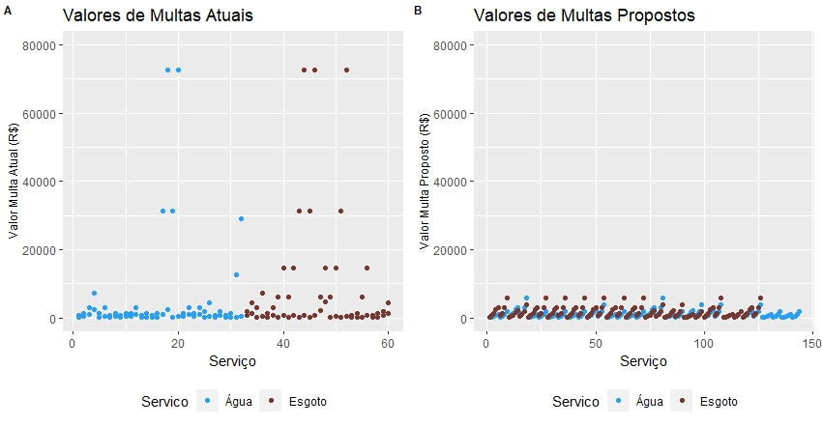
COMPARATIVO ENTRE OS VALORES ATUAIS E PROPOSTOS

Slide 22
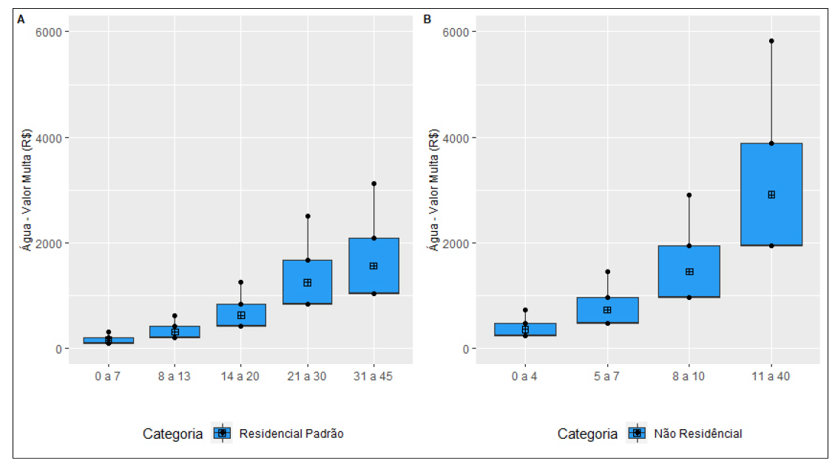
VALORES PROPOSTOS POR CATEGORIA E FAIXA DE CONSUMO
95% dos usuários residenciais consomem até 20m3;
90% dos usuários não residenciais consomem até 40 m3;

Slide 23
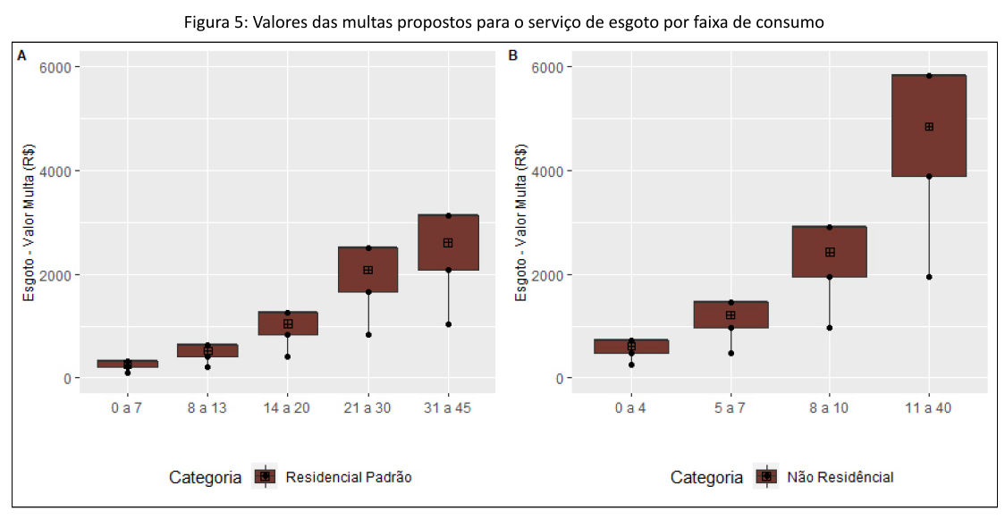
VALORES PROPOSTOS POR CATEGORIA E FAIXA DE CONSUMO
95% dos usuários residenciais consomem até 20m3;
90% dos usuários não residenciais consomem até 40 m3;
Notes:
75% das unidades consomem até 12 m³/mês;
20 m³/mês concentra 97%;
Na categoria comercial, 90% das unidades consomem até 27 m³/mês;

Slide 24
SÍNTESE DAS MELHORIAS PROPOSTAS
Melhor instrução processual por parte da Caesb, sendo exigido o registro fotográfico;
Diminuição da discricionariedade dos valores das multas aplicadas.
Incorporação de procedimentos e penalidades em uma única norma;
Possibilidade de o usuário solicitar prazo adicional para corrigir a irregularidade;
Possibilidade de apresentação de defesa e recurso de forma escrita ou eletrônica;
Definição dos fatores agravantes e atenuantes, de forma mais precisa;
Previsão de envio à Adasa de informações adicionais pelos usuários e Caesb para julgamento dos recursos de revisão.

Slide 25
Obrigado!
Envio de contribuições escritas até o dia 07/03/2023
ap-002-2023@adasa.df.gov.br
Superintendência de Abastecimento de Água e Esgoto – SAE
ADASA – Agência Reguladora de Águas, Energia e Saneamento Básico do DF

